Slide 1

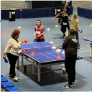
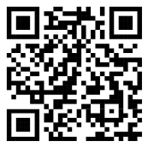






VALORISEZ VOS COMPÉTENCES AUTREMENT
Les agences France Travail du bassin de Béthune Bruay ainsi que le tennis de table de Billy Berclau vous proposent de participer à un évènement inédit à Billy Berclau afin de rencontrer des recruteurs.
LE 03 novembre 2026
DE 8h30 À 17h00
Salle Léo Lagrange
153 rue du Général De Gaulle
62138 Billy Berclau
LE PRINCIPE ?
UNE JOURNÉE DE RENCONTRES ET D’ÉCHANGES AUTOUR DU SPORT ET DE SES VALEURS.
AU PROGRAMME :
Des activités sportives entre employeurs et demandeurs d’emploi durant la matinée,
Un moment convivial autour d’un déjeuner,
Un job dating avec les mêmes acteurs pour finir la journée.
L’objectif ? Valoriser vos savoir-être et les compétences sportives transférables au monde professionnel.
Cet événement est ouvert à tous.
Les exercices physiques ne nécessitent aucune condition physique particulière et peuvent s’adapter en fonction des capacités de chacun.
3,2,1... PARTEZ !
Vous souhaitez participer ?
Inscrivez-vous auprès de votre conseiller-ère
Nos partenaires
Engagés pour l’insertion professionnelle par le sport

